Slide 1

LARYNX
A HYPOFARYNX
Otorinolaryngologie
Magisterský studijní program VL a ZL LF MU
Klinika otorinolaryngologie a chirurgie hlavy a krku
Fakultní nemocnice u sv. Anny a LF MU v Brně
Přednosta: Doc. MUDr. Gál Břetislav, Ph.D.
Pekařská 53, Brno , 656 91

Slide 2
LARYNX A HYPOFARYNX
1) Anatomie a funkce hrtanu, průdušnice a tracheobronchiálního stromu
  klinická anatomie hrtanu, průdušnice a tracheobronchiálního stromu
  funkce hrtanu, průdušnice a tracheobronchiálního stromu
2) Vyšetření hrtanu, průdušnice a tracheobronchiálního stromu
  fyziologický nález
  nepřímá a přímá laryngoskopie
  tracheobronchoskopie
3) Poruchy inervace hrtanu
  obrna horního laryngeálního nervu
  obrna zvrtaného nervu – unilat/ bilat.
4) Vývojové poruchy hrtanu a průdušnice, úrazy
  larynomalácie, laryngokéla,stenóza
  trauma ( akutní a chron. hlasivkové trauma, kontaktní granulom, poranění při intubaci, externí trauma)
  cizí tělesa
5) Akutní záněty hrtanu
  akutní subglotická laryngitis
  akutní epiglottitis
6) Benigní léze hrtanu
  chronická laryngitis
  hlasivkové polypy, Reinkeho edém, retenční cysty
  přednádorové stavy - dysplázie
7) Maligní nádory hrtanu
8) Laryngeální karcinom – histologie, symptomatologie, diagnostika
9) Chirurgické výkony na hrtanu
  endoskopické
  zevní přístupy
  náhradní hlas. mechanismy po TLE
10) Maligní nádory hypofaryngu
11) Tracheotomie (vč. indikací)
12) Hlas a řeč
  tvorba hlasu
  vyšetření hlasu
  poruchy hlasu
  rhb hlasové funkce – hlasová reedukace, terapie
  základní poruchy řeči

Slide 3
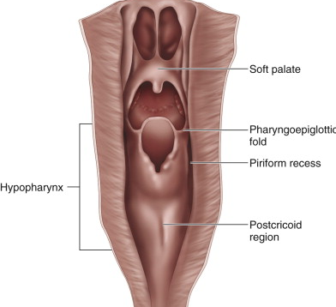
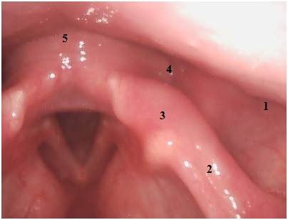
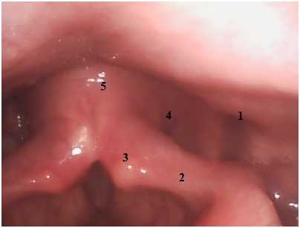
LARYNX A HYPOFARYNX anatomie hypofaryngu
hypofarynx (pars laryngea pharyngis)
  anatomicky se jedná o distální
  část hltanu
  klinicky řadíme k hrtanu
  ohraničení:
    Kraniální: horní okraj epiglottis (C4)
    Kaudální: dolní okraj prstencové chrupavky (C6) - Kiliánův (krikofaryngeální) svěrač
    Ventrálně: struktury hrtanu
  sublokality:
    piriformní siny
    zadní stěna
    postkrikoidní oblast
Zdroj obr.: www.sciencedirect.com
1 – laterální stěna piriformíno sinu
2 – aryepiglotická řasa
3 – arytenoidní hrbol
4 – dno piriformního sinu
5 – postkrikoidní krajina
Hypofarynx vlevo při ventilaci a při fonaci
Zdroj obr.: Fotoarchív KOCHHK FN u sv.Anny a LF MU

Slide 4
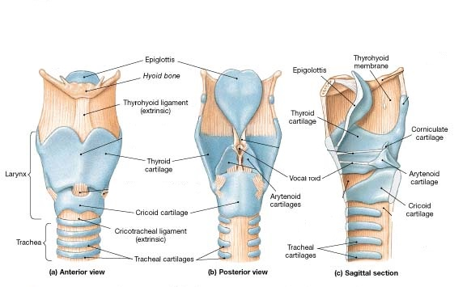
LARYNX A HYPOFARYNX anatomie hrtanu
skelet hrtanu
  chrupavky
    nepárové:
      cartilago thyroidea (štítná)
      cartilago cricoidea (prstencová)
      cartilago epiglottidis (epiglotis)
    párové
      cartilago arytaenoidea (konévková)
      přídatné chrupavky
        cart.cuneiformis (klínovitá)
        cart.corniculata (růžkatá)
  klouby
    art. cricothyroidea
    art. cricoarytenoidea
      klouzání, kolébání, rotace
Zdroj obr.: www.clinicalgate.com

Slide 5
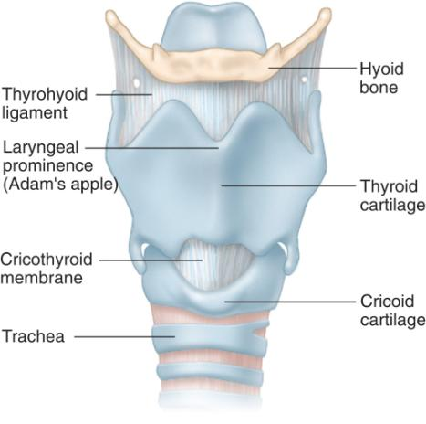
LARYNX A HYPOFARYNX anatomie hrtanu
skelet hrtanu
  vazivová spojení:
    ligamentum thyrohyoideum
    ligamentum cricothyreoideum (conicum)
      Koniotomie !
    ligamentum cricotracheale
Zdroj obr.: dph.georgia.gov

Slide 6
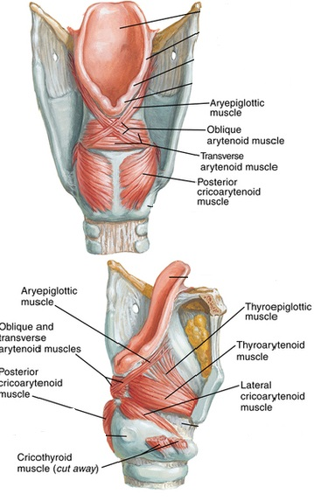
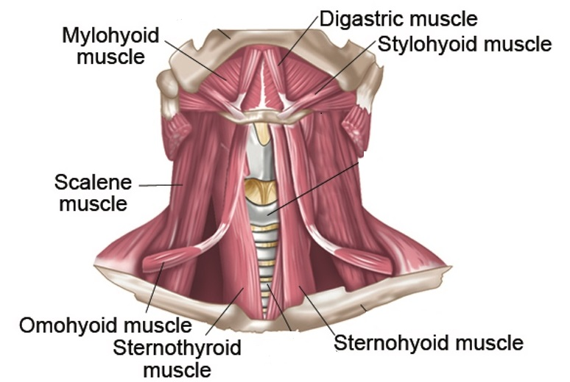
LARYNX A HYPOFARYNX anatomie hrtanu
svaly hrtanu
  zevní svaly:
    fixace hrtanu mezi dolní čelist a hrudník
    kraniokaudální pohyb hrtanu
    supra a infrahyoidní svaly
  vnitřní svaly:
    fonačně - respirační funkce
    abduktory
      m. cricoarytenoideus post.
    adduktory
      m. interarytenoideus
      m. cricoarytenoideus lat.
      m. thyreoarytenoideus
    tenzory
      m. vocalis
      m. cricothyreoideus
Zdroj
Zdroj obr.: www.eshare.net
Zdroj obr.: Anatomický atl. F. H. Netter

Slide 7
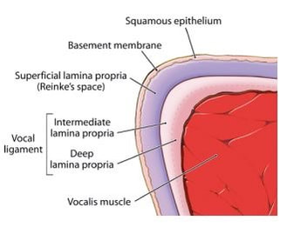
LARYNX A HYPOFARYNX anatomie hrtanu
sliznice hrtanu
  epiglottis a hlasivky – vrstevnatý dlaždicový epitel
  ostatní cylindrický řasinkový epitel
  řídké podslizniční vazivo (otoky)
    Šíření zánětů a nádorů
struktura hlasivky
  sliznice
    vrstevnatý dlaždicový epitel
    lamina propria superficialis
      Reinkeho prostor – vibrace hlasivek
  vaz
    elastická a kolagenní vlákna = lig. vocale
  sval
    m. thyroarytenoideus (mediální
    část = m.vocalis)
Zdroj obr.: www.clevelandvoiceandsleep.com

Slide 8
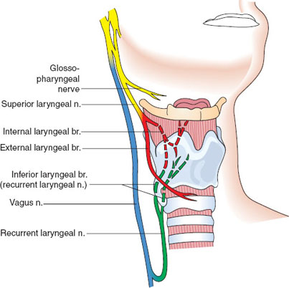
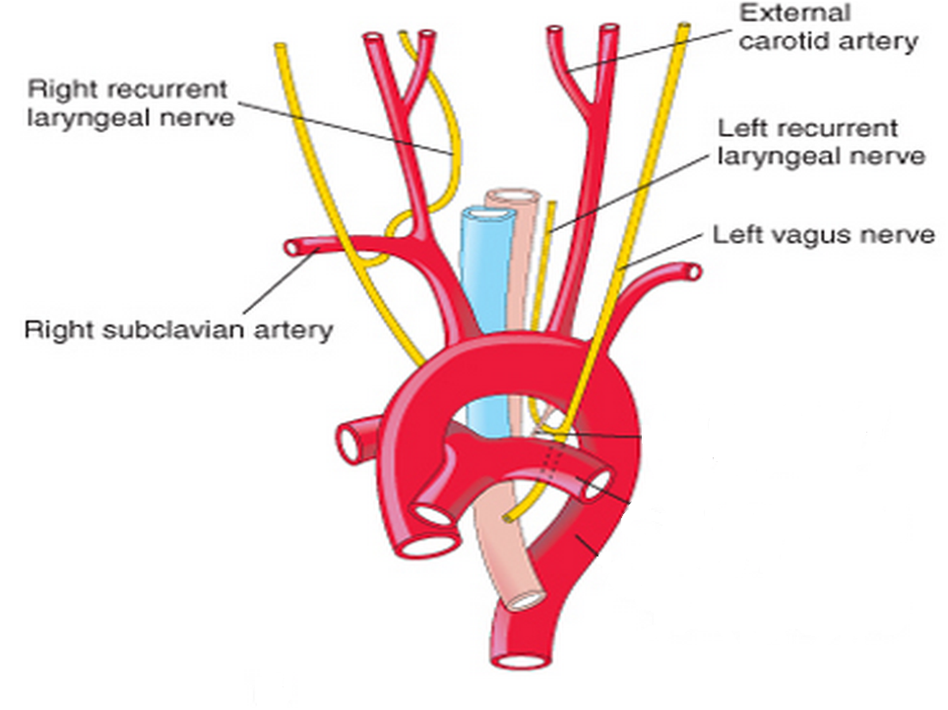
LARYNX A HYPOFARYNX anatomie hrtanu
cévní zásobení
  a. laryngea superior et inferior
    = větve a.thyreoidea sup. a inf.
lymfatické zásobení
  nodi lymphatici cervicales profundi
inervace hrtanu
  větve n. vagus (n.X)
    n. laryngeus superior
      motoricky m.cricothyreoideus (zevní napínač)
      senzitivně hrtanový vchod, supraglotis
    n. laryngeus recurrens
      motoricky všechny vnitřní svaly hrtanu
      (krom m. cricothyreoideus)
      senzitivně hlasivky a subglotis
      odlišný stranový průběh
        l.dx – pod a. subclavia, l.sin – pod arcus aortae
Zdroj obrázků.: www.slideshare.net

Slide 9
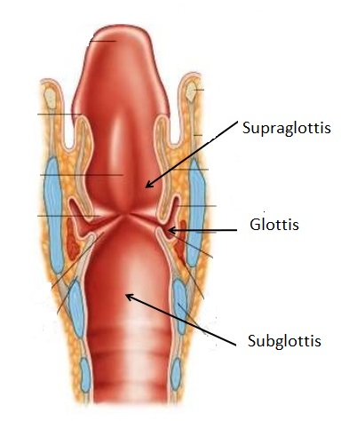
LARYNX A HYPOFARYNX anatomie hrtanu
klinické sublokality hrtanu
  supraglottis
    ohraničení:
      Ventrálně: epiglottis
      Laterálně: plicae aryepiglotticae
      Dorzálně: plica interarytenoidea
      Kaudálně: se zužuje v plicae ventriculares
    řídké pojivo a bohatá lymfatická drenáž
  glottis
    ohraničení:
      kraniálně: rovina procházející nejlaterálnější částí ventrikulu (Morganského sinu)
      kaudálně: rovina jdoucí 1 cm od vymezeného horního okraje
    ventriculus laryngis, plicae vocales
  subglottis
    úroveň krikoidní chrupavky
  preepiglotický a paralaryngeální prostor
    šíření zánětů a nádorů
Zdroj obr.: www.slideplayer.com

Slide 10
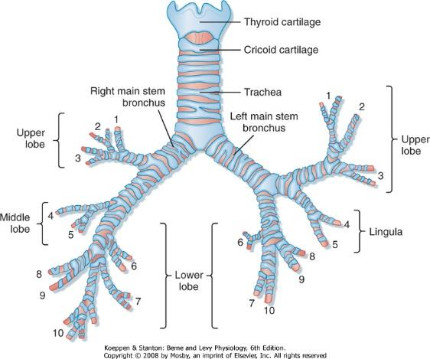
LARYNX A HYPOFARYNX anatomie trachea - bronchy
průdušnice (trachea)
  rozsah
    Od Th1 po Th6 , 10-13 cm
  skelet
    podkovovitá hyalinní chrupavka
    poddajná membrána s hladkou svalovinou (dorzálně)
  sliznice
    cylindrický řasinkový epitel s množstvím pohárkových buněk a sekrečních žlázek
průdušky
  hlavní (bronchi principales)
    pravá - větší průměr, menší odklon od osy průdušnice
    - predilekční místo pro cizí tělesa
    levá
  lobární (b.lobares)
    vpravo : horní, střední, dolní
    vlevo: horní, dolní
  segmentální (b.segmentales)
Zdroj obr.: www.wordpress.com

Slide 11
LARYNX A HYPOFARYNX funkce hrtanu a tracheobronchiálního stromu
funkce hrtanu
  respirační
  fonační
    glotis
      podmínky: napětí hlasivek, schopnost kmitání, hybnost hlasivek, uzávěr hlasové štěrbiny
  polykací
    supraglottis
  ochranná
    nespecifická
      kašlací a dávicí reflex
    specifická
      lymfatické folikuly vestibulárních řas a ventrikulu
funkce tracheobronchiálního stromu
  tok vzduchu do plic
  klimatická úprava vzduchu
    doohřátí na 37 st.C
    dovlhčení na 100%

Slide 12
LARYNX a HYPOFARYNX
1) Anatomie a funkce hrtanu, průdušnice a tracheobronchiálního stromu
  klinická anatomie hrtanu, průdušnice a tracheobronchiálního stromu
  funkce hrtanu, průdušnice a tracheobronchiálního stromu
2) Vyšetření hrtanu, průdušnice a tracheobronchiálního stromu
  fyziologický nález
  nepřímá a přímá laryngoskopie
  tracheobronchoskopie
3) Poruchy inervace hrtanu
  obrna horního laryngeálního nervu
  obrna zvrtaného nervu – unilat/ bilat.
4) Vývojové poruchy hrtanu a průdušnice, úrazy
  larynomalácie, laryngokéla,stenóza
  trauma ( akutní a chron. hlasivkové trauma, kontaktní granulom, poranění při intubaci, externí trauma)
  cizí tělesa
5) Akutní záněty hrtanu
  akutní subglotická laryngitis
  akutní epiglottitis
6) Benigní léze hrtanu
  chronická laryngitis
  hlasivkové polypy, Reinkeho edém, retenční cysty
  přednádorové stavy - dysplázie
7) Maligní nádory hrtanu
8) Laryngeální karcinom – histologie, symptomatologie, diagnostika
9) Chirurgické výkony na hrtanu
  endoskopické
  zevní přístupy
  náhradní hlas. mechanismy po TLE
10) Maligní nádory hypofaryngu
11) Tracheotomie (vč. indikací)
12) Hlas a řeč
  tvorba hlasu
  vyšetření hlasu
  poruchy hlasu
  rhb hlasové funkce – hlasová reedukace, terapie
  základní poruchy řeči

Slide 13
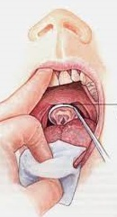
LARYNX A HYPOFARYNX vyšetření hrtanu
anamnéza
  příznaky:
    dysfonie, afonie, suchý kašel, krvavá expektorace, dyspnoe inspiračního charakteru (inspirační stridor se zatahováním), odynofagie (supraglottis), aspirace
  délka trvání příznaků
    dny: zánět
    týdny až měsíce: nádor
      CAVE: chrapot delší než 6 týdnů u dospělého pacienta (nad 40 let)
  rizikové faktory:
    kouření a alkohol, váhový úbytek (nádory)
fyzikální vyšetření
  aspekce, palpace
  nepřímá laryngoskopie
    standardní ambulantní vyšetření
    hrtanové zrcátko a čelní světlo, gáza na jazyk, vyplazení jazyka
Zdroj obr.:. www.slideplayer.com

Slide 14
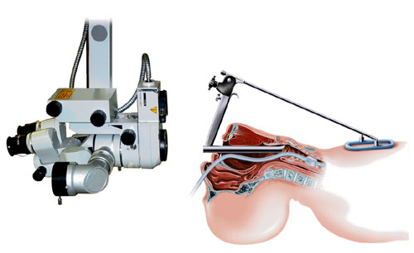
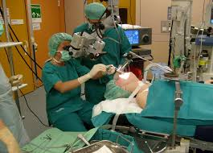
LARYNX A HYPOFARYNX vyšetření hrtanu
endoskopie
  flexibilní laryngoskopie:
    flexibilní vyšetření bez / v LA
    v současnosti již standardní ambulantní vyšetření
  rigidní nepřímá laryngoskopie:
    bez anestezie / v LA
    ambulantní vyšetření
  rigidní přímá laryngoskopie:
    v CA
    umožňuje diagnostické výkony (biopsie)
  mikrolaryngoskopie:
    v CA
    využití mikroskopu pro diagnostické a terapeutické mikrochirurgické výkony na hrtanu
  specializovaná endoskopie:
    NBI, stroboskopie, videokymografie
zobrazovací metody
  CT, MRI, UZ
    rozsah tumoru (invaze do chrupavek) , postižení uzlin
Zdroj obr. www.slideshare.net
mikrolaryngoskopie v CA

Slide 15
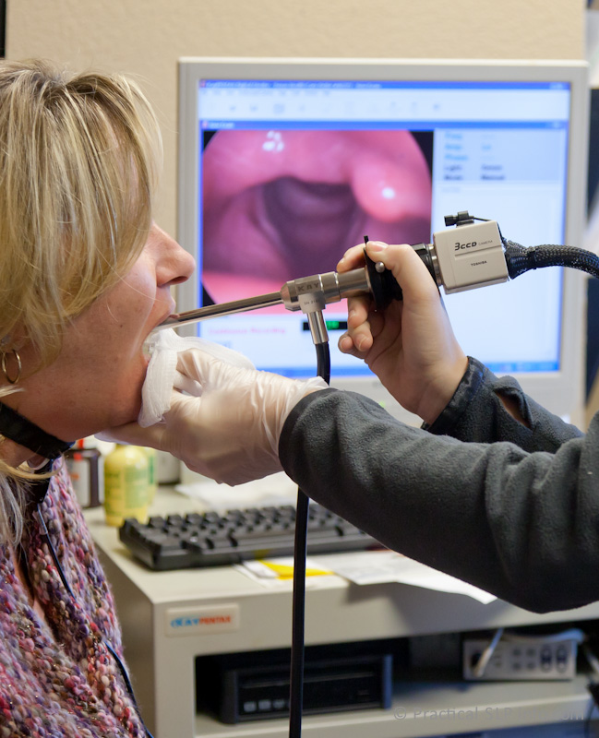
LARYNX A HYPOFARYNX endoskopická vyšetření hrtanu
rigidní nepřímá laryngoskopie
Zdroj obr.: researchgate.com
flexibilní endoskopie – přílohy
  video 1 – provedení vyšetření
  video 2 – fyziologický nález
  video 3 – stroboskopie
  video 4 – NBI – narrow band imaging
Zdroj videí: [online citace 1.4.2020] https//youtube.com, Fotoarchiv KOCHHK FN u sv. Anny a LF MU
Flexibilní laryngoskop

Slide 16
LARYNX A HYPOFARYNX fyziologický nález
piriformní recesy
  mediální stěna
  laterální stěna
  patologie:
    stagnace slin jednostranná (nádor hypofaryngu)
    stagnace slin oboustranná (patologie jícnu – nádor, cizí těleso)
zadní stěna hypofaryngu
hrtanový vchod (aditus laryngis)
  příklopka hrtanová (epiglottis)
  aryepiglottické řasy (plicae aryepiglotticae)
  arytenoidní hrboly (proc.arytenoidei)
  interarytenoidní řasa
  patologie:
    symetrický bledý otok vchodu (alergie, postradiační otoky)
    zarudlý otok příklopky (epiglottitis)
    asymetrie, ulcerace (nádor)
hrtanová dutina
  ventrikulární řasy (plicae ventriculares)
  hlasivky (plicae vocales):
    morfologie (kolorit, sliznice, trofika, tvar okraje)
    hybnost při fonaci (domykavé)
  hlasivková štěrbina (rima glottidis)
    šíře pro dýchání
  subglotický protor
    subglotická laryngitis, subglotické stenózy
další vyšetřované struktury
  kořen jazyka a glossoepiglotické valekuly (orofarynx)
    podrobně v přednášce - hltan

Slide 17
LARYNX A HYPOFARYNX fyziologický nález
Fyziologický status localis při laryngoskopii
  kořen jazyka bez patologického nálezu, symetrický, lingvální tonzila klidná, glossoepiglottické valekuly volné, piriformní siny se rozevírají symetricky, bez stagnace slin, sliznice klidná
  vchod hrtanu bez otoku či asymetrie, epiglottis štíhlá, konfigurovaná, aryepiglotické řasy klidné
  sliznice nitra hrtanu klidná, hlasivky bledé, rovných okrajů, symetricky hybné a domykající při fonaci
  hlasivková štěrbina volná, subglottický prostor volný
Viz. přílohy – video 1 a 2

Slide 18
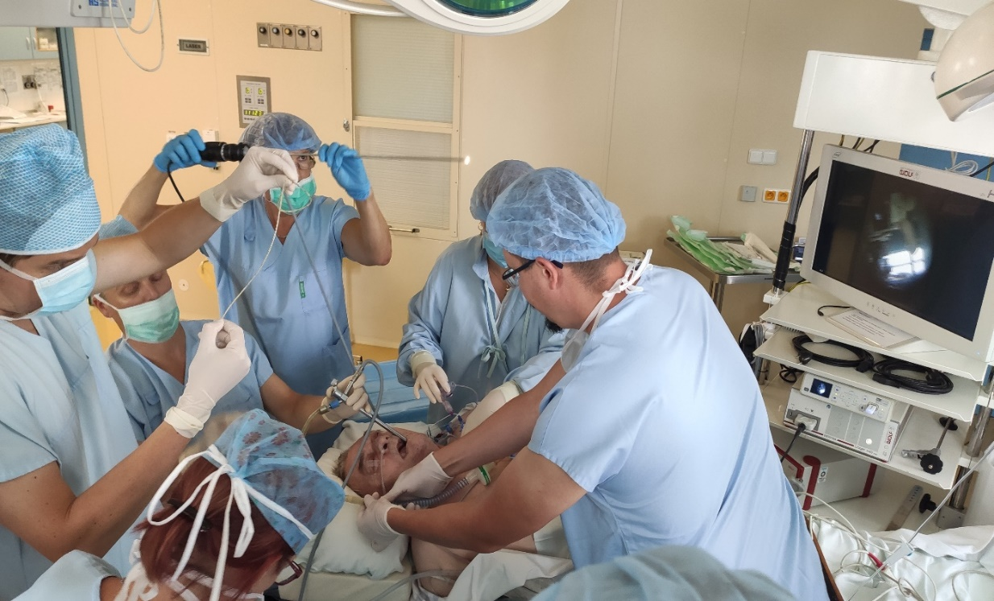
LARYNX A HYPOFARYNX vyšetření tracheobronchiálního stromu
endoskopické vyšetření
  rigidní tracheobronchoskopie
    v CA
    extrakce cizích těles z tracheobronchiálního stromu
    diagnostické probatorní excize (nádor)
  flexibilní tracheobronchoskopie
    v LA (transnazální / transorální cestou )
    odběr vzorků na mikrobiologii, cytologii
      bronchoalveolární laváž
    extrakce drobných cizích těles
    využití při flexibilní intubaci
    příloha – video 5
Zdroj médií: Fotoarchiv KOCHHK FN u sv. Anny a LF MU

Slide 19
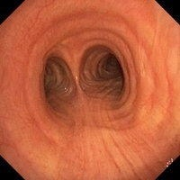
LARYNX A HYPOFARYNX fyziologický nález - tracheobronchiální strom
fyziologický status localis při tracheobronchoskopii
  sliznice trachey i bronchů klidná , přiměřeně vlhká , tracheální prstence diferencovatelné
  lumen bez přítomnosti cizího tělesa či infiltrátu, bez útlaku zvenčí, karina ostrá, odstupy lobárních i segmentárních bronchů volné
  při ventilaci lumen nekolabuje , při výdechu bez paradoxních pohybů pars membranacea trachey
Zdroj obr.: www.springer.com

Slide 20
LARYNX a HYPOFARYNX
1) Anatomie a funkce hrtanu, průdušnice a tracheobronchiálního stromu
  klinická anatomie hrtanu, průdušnice a tracheobronchiálního stromu
  funkce hrtanu, průdušnice a tracheobronchiálního stromu
2) Vyšetření hrtanu, průdušnice a tracheobronchiálního stromu
  fyziologický nález
  nepřímá a přímá laryngoskopie
  tracheobronchoskopie
3) Poruchy inervace hrtanu
  obrna horního laryngeálního nervu
  obrna zvrtaného nervu – unilat/ bilat.
4) Vývojové poruchy hrtanu a průdušnice, úrazy
  larynomalácie, laryngokéla,stenóza
  trauma ( akutní a chron. hlasivkové trauma, kontaktní granulom, poranění při intubaci, externí trauma)
  cizí tělesa
5) Akutní záněty hrtanu
  akutní subglotická laryngitis
  akutní epiglottitis
6) Benigní léze hrtanu
  chronická laryngitis
  hlasivkové polypy, Reinkeho edém, retenční cysty
  přednádorové stavy - dysplázie
7) Maligní nádory hrtanu
8) Laryngeální karcinom – histologie, symptomatologie, diagnostika
9) Chirurgické výkony na hrtanu
  endoskopické
  zevní přístupy
  náhradní hlas. mechanismy po TLE
10) Maligní nádory hypofaryngu
11) Tracheotomie (vč. indikací)
12) Hlas a řeč
  tvorba hlasu
  vyšetření hlasu
  poruchy hlasu
  rhb hlasové funkce – hlasová reedukace, terapie
  základní poruchy řeči

Slide 21
LARYNX A HYPOFARYNX poruchy inervace hrtanu
obrna hlasivky
  jednostranná
    porucha hlasu
  oboustranná
    dušnost, nutnost zajištění DC
typy obrny
  reverzibilní
    neuropraxie (axony nejsou přerušeny)
    nedochází k denervaci a atrofii svalu
    úprava hybnosti do 12 měsíců
  ireverzibilní
    denervace a atrofie svalu
    atrofie m.vocalis
      změna tvaru hlasivky
      předsunutí arytenoidního hrbolu
Etiologie
  neurogenní
    porucha inervace hrtanu
    nejčastěji iatrogenní
      chirurgie krku (štítná žláza), mediastina, hrudníku
    neurologická onemocnění,
      neuroinfekty
    toxická poškození
    metabolická onemocnění
    radio a chemoterapie
  artrogenní
    trauma hrtanu
    luxace cricoarytenoidního skloubení
      nešetrná intubace
  myogenní

Slide 22
LARYNX A HYPOFARYNX poruchy inervace hrtanu
diagnostika
  anamnéza
  laryngoskopie
  CT (MRI)
    baze lební , krk, mezihrudí
    vyloučení organické příčiny v průběhu n.X a NLR
  neurologické vyšetření
paréza nervus laryngeus superior
  inervace
    motoricky: m. cricothyroideus (zevní napínač)
    senzitivně: vstup do hrtanu
  příznaky
    aspirace tekutin, snížení hlasového rozsahu (nemožnost vyšších tónů)
  lokální nález
    časně fyziologický
    později ochabnutí (exkavace) hlasivky
  diagnostika
    laryngoskopie, stroboskopie
  léčba
    hlasová rehabilitace (foniatrie)

Slide 23
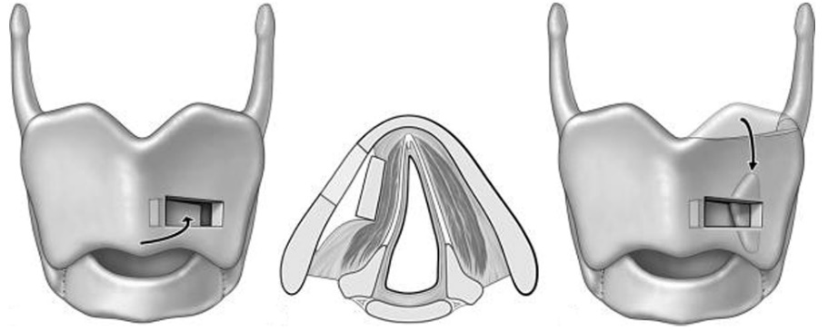
LARYNX A HYPOFARYNX poruchy inervace hrtanu
jednostranná paréza nervus laryngeus recurrens
  příznaky
    Chrapot
    únava hlasu
  klinický nález
    laryngoskopie – viz. video 6
  diagnóza
    anamnéza
    lokální nález
    neurologie, EMG
    CT baze lební, krku a mediastina
    laboratorní vyšetření:
      sérologie (borelióza)
  léčba
    urgentní chirurgická
      sutura nervu
    medikamentózní
      kortikoidy, vitaminy sk. B
    foniatrická hlasová rehabilitace a reedukace
    fonochirurgická
      cíl je zlepšení hlasu
        augmentace hlasivek
        medializační tyreoplastika
Zdroj obrázku: [online citace 1.4.2020] https//slideshare.net
Zdroj videa: [online citace 1.4.2020] https//youtube.com

Slide 24
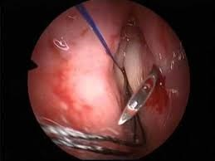
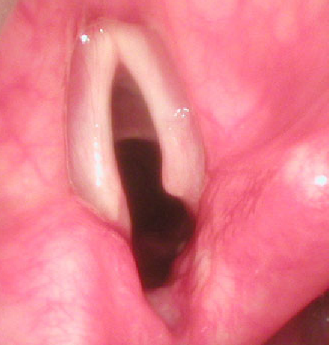
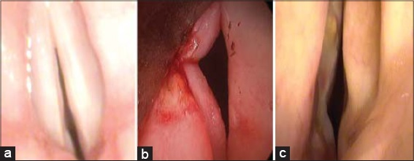
LARYNX A HYPOFARYNX poruchy inervace hrtanu
oboustranná paréza nervus laryngeus recurrens
  příznaky
    dušnost
    dysfonie jen diskrétní nebo vůbec
  klinický nález
    laryngoskopie – viz. video 7
  diagnóza
    anamnéza
    lokální nález
    neurologie, EMG
    CT baze lební, krku a mediastina
    laboratorní vyšetření:
      Sérologie (borelióza)
  léčba
    cíl není zlepšení hlasu, ale zajištění dýchacích cest
    lateralizace hlasivek
    arytenoidektomie
    tracheotomie – ultima ratio
Zdroj obrázků: [online citace 1.4.2020] https//slideshare.net, Fotoarchiv ORL kliniky FNOL
Zdroj videa: Fotoarchiv KOCHHK FN u sv. Anny a LF MU

Slide 25
LARYNX A HYPOFARYNX poruchy inervace hrtanu
laryngospazmus
  patologicky vystupňovaný ochranný reflex uzávěru hlasivek
  etiologie:
    cizí tělesa, sufokující laryngitidy, hysterie, GERD, epilepsie, tetanus, neuritidy, minerální rozvrat
  klinický obraz:
    vystupňovaný svištivý inspirační stridor se zatahováním jugula a nadklíčků
    trvání sekundy až minuty
  terapie
    symptomatická
    kauzálně základní onemocnění

Slide 26
LARYNX a HYPOFARYNX
1) Anatomie a funkce hrtanu, průdušnice a tracheobronchiálního stromu
  klinická anatomie hrtanu, průdušnice a tracheobronchiálního stromu
  funkce hrtanu, průdušnice a tracheobronchiálního stromu
2) Vyšetření hrtanu, průdušnice a tracheobronchiálního stromu
  fyziologický nález
  nepřímá a přímá laryngoskopie
  tracheobronchoskopie
3) Poruchy inervace hrtanu
  obrna horního laryngeálního nervu
  obrna zvrtaného nervu – unilat/ bilat.
4) Vývojové poruchy hrtanu a průdušnice, úrazy
  larynomalácie, laryngokéla, stenóza
  trauma ( akutní a chron. hlasivkové trauma, kontaktní granulom, poranění při intubaci, externí trauma)
  cizí tělesa
5) Akutní záněty hrtanu
  akutní subglotická laryngitis
  akutní epiglottitis
6) Benigní léze hrtanu
  chronická laryngitis
  hlasivkové polypy, Reinkeho edém, retenční cysty
  přednádorové stavy - dysplázie
7) Maligní nádory hrtanu
8) Laryngeální karcinom – histologie, symptomatologie, diagnostika
9) Chirurgické výkony na hrtanu
  endoskopické
  zevní přístupy
  náhradní hlas. mechanismy po TLE
10) Maligní nádory hypofaryngu
11) Tracheotomie (vč. indikací)
12) Hlas a řeč
  tvorba hlasu
  vyšetření hlasu
  poruchy hlasu
  rhb hlasové funkce – hlasová reedukace, terapie
  základní poruchy řeči

Slide 27
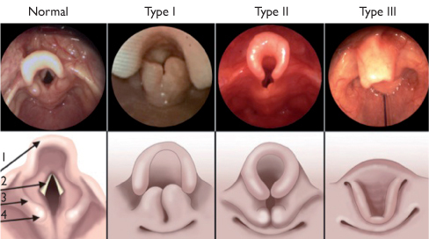
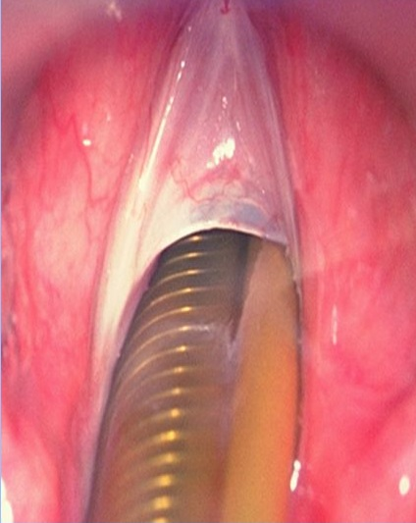
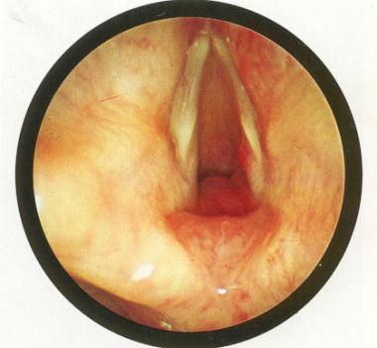
LARYNX A HYPOFARYNX vývojové vady
podrobněji dětská ORL
laryngomalacie – stridor laryngis congenitus
diphragma laryngis
hemangioma laryngis
atresia laryngis
stenosis laryngis – u dospělých jen získané
  etiologie
    intubace, tracheostomie ( až u 90%)
    operace, nádory, autoimunitní onemocnění
  příznaky
    dušnost (progredující), porucha hlasu
  diagnostika
    anamnéza, endoskopie
    CT (virtuální)
    autoprotilátky (ANCA – Wegenerova granulomatóza)
  léčba
    endoskopické přístupy
    resekční zevní výkony
Zdroj obrázků: [online citace 1.4.2020] https//copingwithlm.org

Slide 28
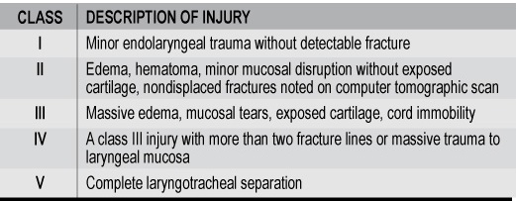
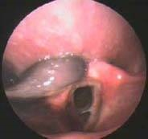
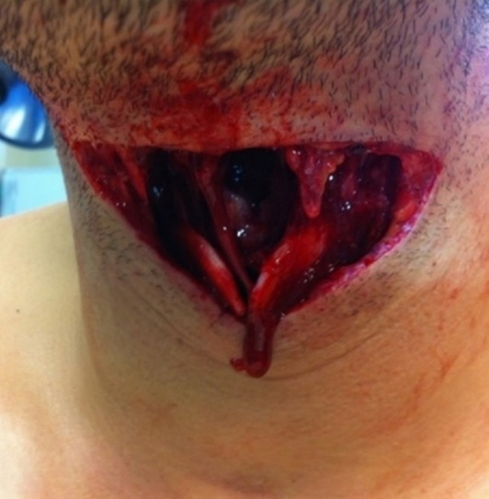
LARYNX A HYPOFARYNX úrazy hrtanu a průdušnice
vnější poranění
  etiologie:
    dopravní nehody, sport, napadení, suicidální pokusy
  dělení:
    otevřená / uzavřená
      řezné, sečné a bodné rány
    komoce / kontuze ( s / bez dislokace chrupavek)
  příznaky:
    hemoptýza, kašel, dušnost, odynofagie
  lokální nález:
    hematomy a otok hrtanu, emfyzém zevně
    na krku, luxace cricoarytenoidního kloubu
    závažné – supraglottická nebo laryngotracheální avulze, dislokovaná fraktura prstencové chrupavky
  léčba
    konzervativní - hemostyptika, antiedemat.
    chirurgická (tracheostomie, fixace úlomků)
Zdroj obr.: Tabulka - Fuhrman, G.M. et al. J. Trauma, 1990.
https//slideplayer.com, https//entokey.com

Slide 29
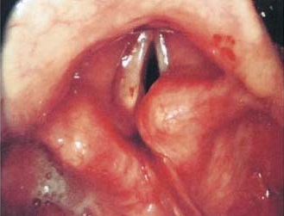
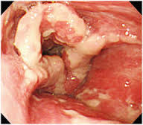
LARYNX A HYPOFARYNX úrazy hrtanu a průdušnice
vnitřní poranění
  iatrogenní poškození
    při intubaci
    lokální nález:
      hematom, abrupce hlasivky
      subluxace či luxace cricoarytenoidního kloubu
  poleptání
    kyseliny
      koagulační nekróza
    louhy
      kolikvační nekróza
    léčba
      stabilizace životních funkcí, kortikoidy, ATB, volumexpandéry
      dle rozsahu NGS, zajištění dýchacích cest
Zdroj obrázků.:https//slideplayer.com, https//entokey.com

Slide 30
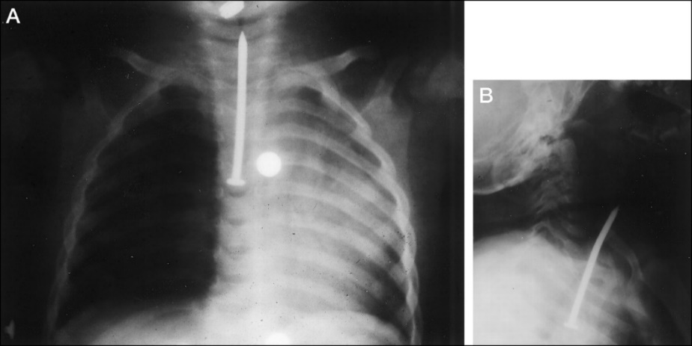
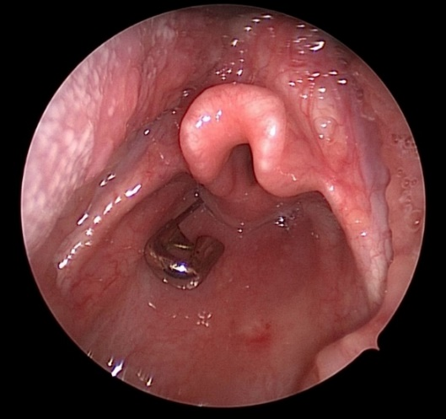
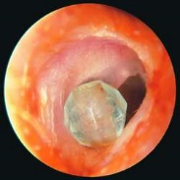
LARYNX A HYPOFARYNX cizí tělesa v dýchacích cestách
etiologie
  nejčastěji kosti, kousky masa a jiné části stravy
symptomy
  záleží na velikosti a charakteru cizího tělesa, na místě jeho uvíznutí
  menší tělesa:
    kašel, bolest, laryngospazmus
  větší tělesa:
    hrtan, průdušnice
      sufokace
    hlavní bronchy
      dechová insuficience
    distální bronchy
      chronické potíže (zánět s tvorbou granulací),
      atelektáza plíce
Zdroj obrázků.: https//slideplayer.com, https//researchgate.com

Slide 31
LARYNX A HYPOFARYNX cizí tělesa v dýchacích cestách
diagnostika
  laryngoskopie – přímá, nepřímá
  tracheobronchoskopie flexibilní
léčba
  zajištění dýchacích cest
  vždy nejprve pokus o extrakci ambulantně v lokální anestezii
    indirektní laryngoskopie
    flexibilní tracheobronchoskopie
  při selhání nutno provést na sále v celkové anestezii
    direktní laryngoskopie
    rigidní tracheobronchoskopie

Slide 32
LARYNX a HYPOFARYNX
1) Anatomie a funkce hrtanu, průdušnice a tracheobronchiálního stromu
  klinická anatomie hrtanu, průdušnice a tracheobronchiálního stromu
  funkce hrtanu, průdušnice a tracheobronchiálního stromu
2) Vyšetření hrtanu, průdušnice a tracheobronchiálního stromu
  fyziologický nález
  nepřímá a přímá laryngoskopie
  tracheobronchoskopie
3) Poruchy inervace hrtanu
  obrna horního laryngeálního nervu
  obrna zvrtaného nervu – unilat/ bilat.
4) Vývojové poruchy hrtanu a průdušnice, úrazy
  larynomalácie, laryngokéla, stenóza
  trauma ( akutní a chron. hlasivkové trauma, kontaktní granulom, poranění při intubaci, externí trauma)
  cizí tělesa
5) Akutní záněty hrtanu
  akutní subglotická laryngitis
  akutní epiglottitis
6) Benigní léze hrtanu
  chronická laryngitis
  hlasivkové polypy, Reinkeho edém, retenční cysty
  přednádorové stavy - dysplázie
7) Maligní nádory hrtanu
8) Laryngeální karcinom – histologie, symptomatologie, diagnostika
9) Chirurgické výkony na hrtanu
  endoskopické
  zevní přístupy
  náhradní hlas. mechanismy po TLE
10) Maligní nádory hypofaryngu
11) Tracheotomie (vč. indikací)
12) Hlas a řeč
  tvorba hlasu
  vyšetření hlasu
  poruchy hlasu
  rhb hlasové funkce – hlasová reedukace, terapie
  základní poruchy řeči

Slide 33
LARYNX A HYPOFARYNX záněty hrtanu
základní schéma
  zánětlivá onemocnění hrtanu
      nestenozující
        laryngitis acuta catarrhalis
      stenozující
        laryngitis subglottica
            dětský věk
        laryngitis supraglottica
        laryngitis acuta crustosa
        laryngitis oedematosa

Slide 34
LARYNX A HYPOFARYNX nestenozující záněty hrtanu
laryngitis acuta (catarrhalis)
  etiologie
    virová – adenoviry, myxoviry, viry influenzy a spalniček
    zřídka bakteriální superinfekce – Streptococcus pneumoniae a pyogenes, Haemophilus influenzae
    fyzikální a chemické přetížení – alkohol, kouření, zpěv
  příznaky
    chrapot, suchost v krku, pálení, suchý kašel
  klinický obraz
    difuzní zarudnutí sliznic hrtanu, ulpívání hlenu
  léčba
    symptomatická
      tekutiny, hlasový klid, zvlhčování vzduchu, inhalace vincentky, zástřik hlasivek (framykoin+sanorin+hydrocortison), NSAID, antitusika (tlumení suchého kašle), mukolytika (podpora vykašlávání)

Slide 35
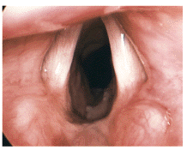
LARYNX A HYPOFARYNX stenozující záněty hrtanu
laryngitis acuta subglottica
  téměř výlučně v dětském věku
  etiologie
    virová
  symptomy
    suchý štěkavý kašel, inspirační stridor, dysfonie
  klinický nález
    otok řídkého subglotického pojiva
  terapie
    první pomoc – chladný vzduch
    inhalace adrenalinu, kortikoidy, antihistaminika, antitusika
Zdroj obr.: [online citace 1.4.2020] https//slideshare.net

Slide 36
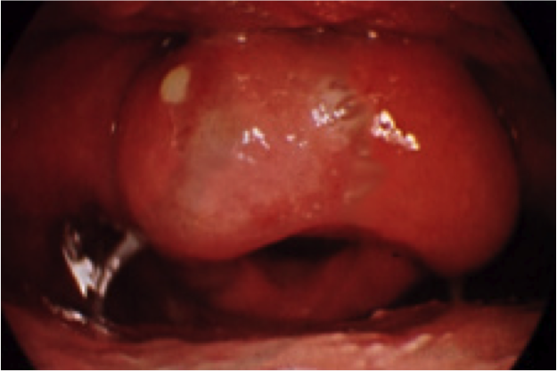
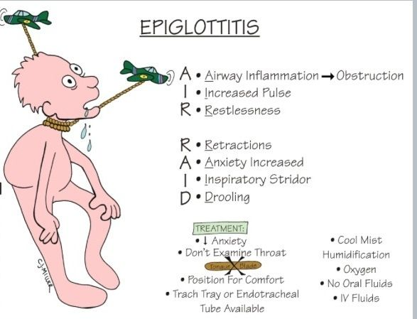
LARYNX A HYPOFARYNX stenozující záněty hrtanu
laryngitis acuta supraglottica - epiglottitis
  v dětském věku zcela výjimečně (očkování)
  etiologie
    Haemophilus influenzae, Streptococcus pneumoniae
  symptomy
    výrazná odynofagie, dyspnoe, inspirační stridor, febrilie
  klinický nález
    u dětí zarudlý balónovitý otok epiglotis
    u dospělých vznik často mnohočetných abscesů epiglotis
  léčba
    ATB i.v., zajištění dýchacích cest
    incize abscesu
    Kortikoidy?
Zdroj obr.: [online citace 1.4.2020] https//slideshare.net, https//pinterest.com

Slide 37
LARYNX A HYPOFARYNX stenozující záněty hrtanu
laryngotracheobronchitis pseudomembranacea et crustosa
  etiologie
    Corynebacterium diphteriae, croup laryngis
  klinický nález
    destrukce epitelu DC, tvorba pablán
Quinckeho edém
  etiologie
    angioedém – zmnožení intracelulární tekutiny z venostázy nebo lymfostázy
    nedostatek inhibitoru C1 složky komplementu
  dělení
    alergický, polékový, fyzikální, hereditární
  terapie
    zajištění dýchacích cest, kortikoidy, plazma, antihistaminika

Slide 38
LARYNX a HYPOFARYNX
1) Anatomie a funkce hrtanu, průdušnice a tracheobronchiálního stromu
  klinická anatomie hrtanu, průdušnice a tracheobronchiálního stromu
  funkce hrtanu, průdušnice a tracheobronchiálního stromu
2) Vyšetření hrtanu, průdušnice a tracheobronchiálního stromu
  fyziologický nález
  nepřímá a přímá laryngoskopie
  tracheobronchoskopie
3) Poruchy inervace hrtanu
  obrna horního laryngeálního nervu
  obrna zvrtaného nervu – unilat/ bilat.
4) Vývojové poruchy hrtanu a průdušnice, úrazy
  larynomalácie, laryngokéla, stenóza
  trauma ( akutní a chron. hlasivkové trauma, kontaktní granulom, poranění při intubaci, externí trauma)
  cizí tělesa
5) Akutní záněty hrtanu
  akutní subglotická laryngitis
  akutní epiglottitis
6) Benigní léze hrtanu
  chronická laryngitis
  hlasivkové polypy, Reinkeho edém, retenční cysty
  přednádorové stavy - dysplázie
7) Maligní nádory hrtanu
8) Laryngeální karcinom – histologie, symptomatologie, diagnostika
9) Chirurgické výkony na hrtanu
  endoskopické
  zevní přístupy
  náhradní hlas. mechanismy po TLE
10) Maligní nádory hypofaryngu
11) Tracheotomie (vč. indikací)
12) Hlas a řeč
  tvorba hlasu
  vyšetření hlasu
  poruchy hlasu
  rhb hlasové funkce – hlasová reedukace, terapie
  základní poruchy řeči

Slide 39
LARYNX A HYPOFARYNX chronická laryngitida
etiologie
  chronické hlasové přetížení , gastroezofageální reflux, hormonální změny, kouření
diagnostika
  laryngoskopie, stroboskopie, NBI
dělení
  atrofická chronická laryngitida
    klinický nález
      úbytek sekrečních žlázek, suché a atrofické sliznice, ve vyšším věku
    symptomy
      dysfonie, dyskomfort v krku
    léčba
      symptomatická, psychoterapeutická
  hypertrofická chronická laryngitida
    klinický nález
      zbytnění sekrečních žlázek a lamina propria, ztluštění sliznic
    symptomy
      dysfonie, dyskomfort v krku, event. inspirační stridor
    léčba
      chirurgická, následně foniatrická rehabilitace a reedukace

Slide 40
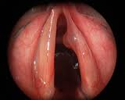
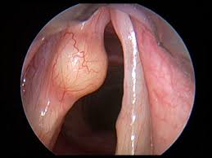
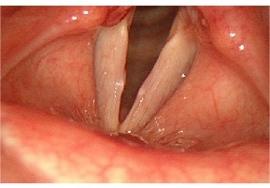
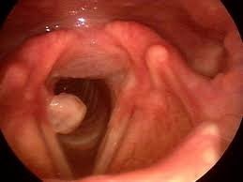
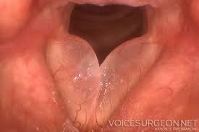
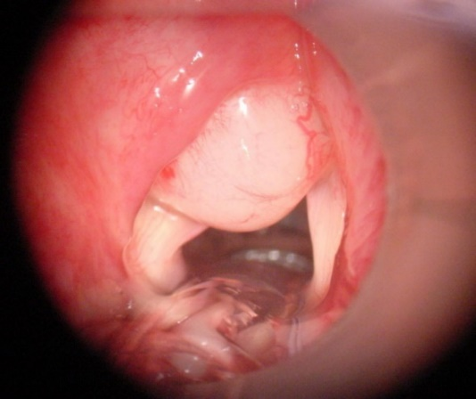
LARYNX A HYPOFARYNX chronická laryngitida
nepravé nádory (pseudotumory)
  polypy, cysty, hematomy, granulomy, zpěvácké uzlíky, Reinkeho edém, laryngokély, amyloid
Zdroj obr.: [online citace 1.4.2020] https//researchgate.com, Fotoarchiv KOCHHK FN u sv. Anny a LF MU

Slide 41
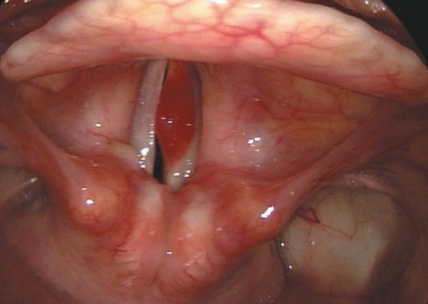
LARYNX A HYPOFARYNX benigní léze hrtanu
pravé nádory
  papilomy, fibromy, hemangiomy, chondromy, myomy, dystopická štítná žláza
příznaky
  chrapot až afonie, kašel, příměs krve v hlenu, stridor, příznaky gastroezofageálního refluxu (pálení žáhy, suchost)
diagnóza
  laryngoskopie, NBI, histologické vyšetření
léčba
  mikrochirurgická
    laser, vysokofrekvenční skalpel, fotodynamická léčba
  konzervativní
    antivirotika, cytostatika, vakcinace, biologická léčba,
    antirefluxní terapie (PPI) , hlasová hygiena, nekouřit Zdroj obr.: Fotoarchiv ORL kliniky FNOL
Zdroj obr.: Fotoarchiv ORL kliniky FNOL

Slide 42
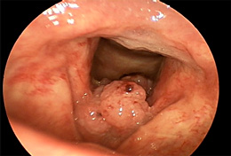
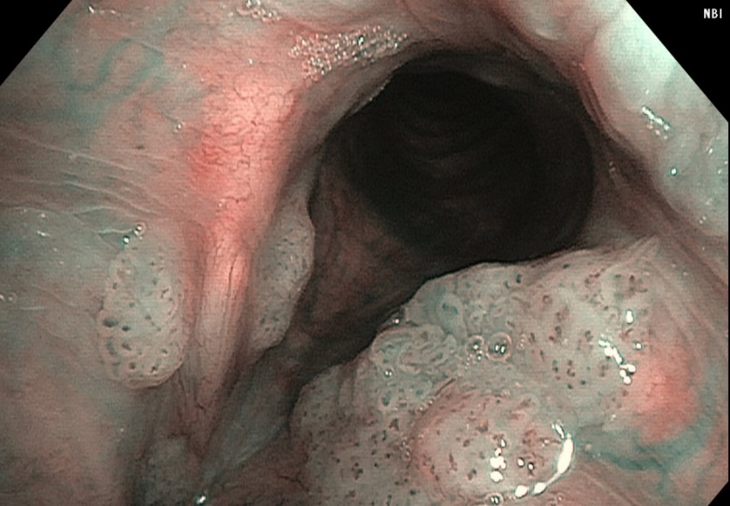
LARYNX A HYPOFARYNX benigní léze hrtanu
papilom a recidivující papilomatóza
  etiologie
    HPV 6 a 11, viry implikují do hostitelské DNA
    přenos pohlavním stykem, děti – při vaginálním porodu
    recidivující
    v dospělosti možnost maligního zvratu v karcinom
  symptomy
    dysfonie až afonie, stridor, časté recidivy
  diagnostika
    laryngoskopie, NBI, histologie
    příloha video 8
  léčba
    mikrochirurgie (LASER)
    biologická (bevacizumab - Avastin)
    antivirotika?
    prevence – očkování
Zdroj médií: Fotoarchiv KOCHHK FN u sv. Anny a LF MU

Slide 43
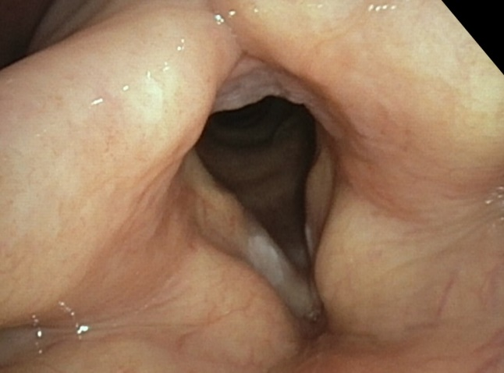
LARYNX A HYPOFARYNX benigní léze hrtanu
prekancerózy
  hyperplázie
    zbytnění dlaždicového epitelu vlivem chronického dráždění, někdy kryta hyperkeratózou
    leukoplakie, erytroplakie
    diagnostika
      laryngoskopie, stroboskopie, NBI, nutná histologická verifikace
    léčba
      dispenzarizace
  dysplázie a jaderné atypie různého stupně až karcinom in situ
    diagnostika
      laryngoskopie, stroboskopie, NBI, nutná histologická verifikace
    léčba
      dispenzarizace, chirurgická
Zdroj obr.: Fotoarchív KOCHHK FNUSA a LFMU

Slide 44
LARYNX A HYPOFARYNX
1) Anatomie a funkce hrtanu, průdušnice a tracheobronchiálního stromu
  klinická anatomie hrtanu, průdušnice a tracheobronchiálního stromu
  funkce hrtanu, průdušnice a tracheobronchiálního stromu
2) Vyšetření hrtanu, průdušnice a tracheobronchiálního stromu
  fyziologický nález
  nepřímá a přímá laryngoskopie
  tracheobronchoskopie
3) Poruchy inervace hrtanu
  obrna horního laryngeálního nervu
  obrna zvrtaného nervu – unilat/ bilat.
4) Vývojové poruchy hrtanu a průdušnice, úrazy
  larynomalácie, laryngokéla, stenóza
  trauma ( akutní a chron. hlasivkové trauma, kontaktní granulom, poranění při intubaci, externí trauma)
  cizí tělesa
5) Akutní záněty hrtanu
  akutní subglotická laryngitis
  akutní epiglottitis
6) Benigní léze hrtanu
  chronická laryngitis
  hlasivkové polypy, Reinkeho edém, retenční cysty
  přednádorové stavy - dysplázie
7) Maligní nádory hrtanu
8) Laryngeální karcinom – histologie, symptomatologie, diagnostika
9) Chirurgické výkony na hrtanu
  endoskopické
  zevní přístupy
  náhradní hlas. mechanismy po TLE
10) Maligní nádory hypofaryngu
11) Tracheotomie (vč. indikací)
12) Hlas a řeč
  tvorba hlasu
  vyšetření hlasu
  poruchy hlasu
  rhb hlasové funkce – hlasová reedukace, terapie
  základní poruchy řeči

Slide 45
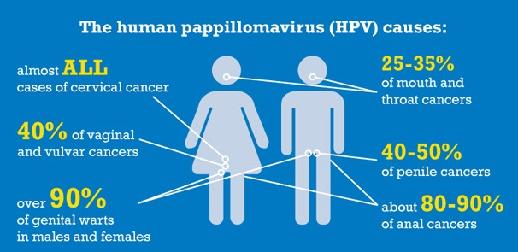
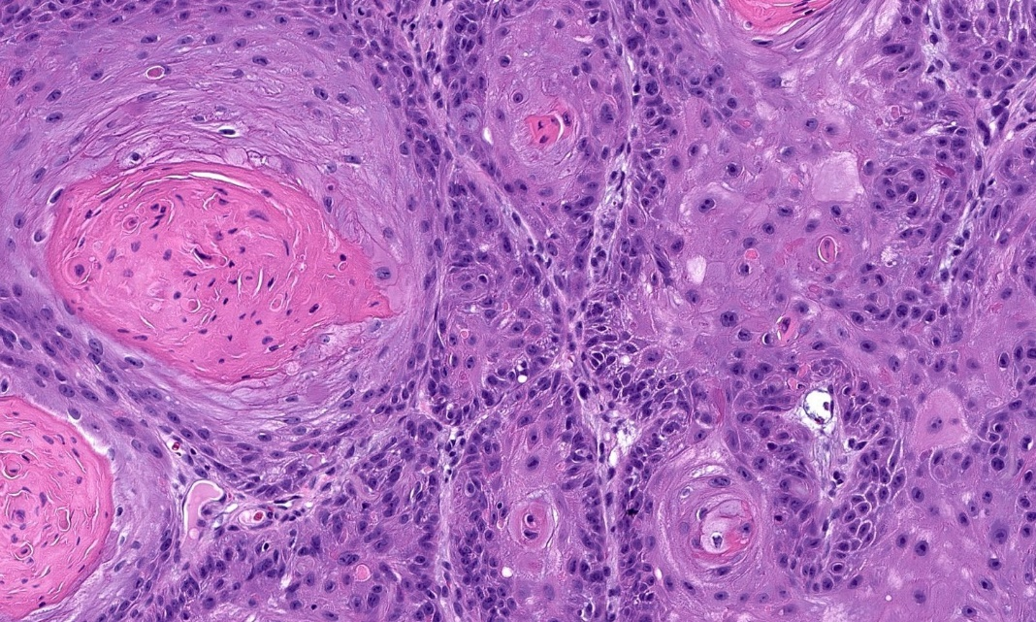
LARYNX A HYPOFARYNX maligní nádory hrtanu
etiologie
  kouření, alkohol
  HPV
    cca 25% ca hrtanu
  azbest
  gastroezofageální reflux
  častěji muži nad 40 let, až 5:1
histopatologie
  dlaždicobuněčné karcinomy
    spinocelulární, vzácně verukózní
  papilokarcinom
    HPV 16, 18
  neuroendokrinní karcinom
  malobuněčný karcinom
  sarkom
Zdroj obr.: [online citace 1.4.2020] https//cancer.ca, https//pathologyoutlines.com

Slide 46
LARYNX A HYPOFARYNX maligní nádory hrtanu
symptomy
  odlišné dle lokality (viz níže)
diagnostika
  anamnéza
  ORL vyšetření
    laryngoskopie, NBI, stroboskopie
    mikrolaryngoskopie v CA - biopsie
    CT a MRi
TNM klasifikace
  T
    velikost tumoru, lokální šíření - časné/pokročilé
  N
    regionální mízní uzliny (palpace/UZ/CT/MRI)
  M
    RTG plic, UZ břicha, PET CT/ MRI
Zdroj obr.: [online citace 1.4.2020] https//slideshare.net

Slide 47
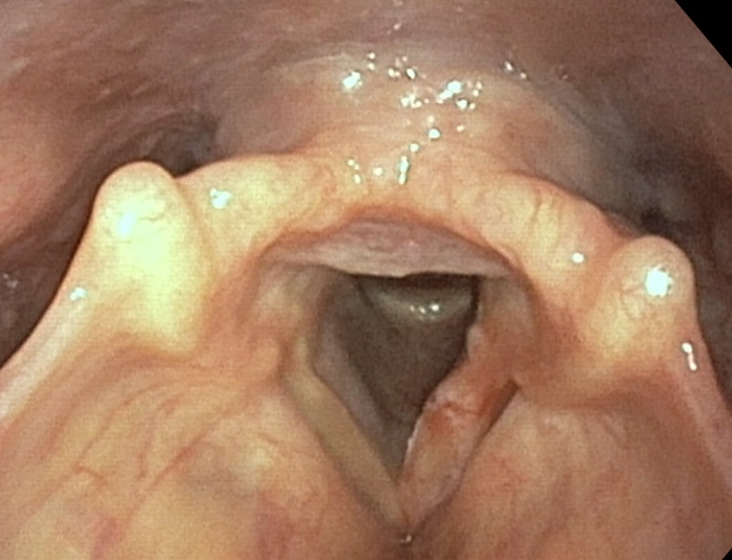
LARYNX A HYPOFARYNX maligní nádory hrtanu
supraglottis, hypofarynx
  charakteristika
    bohatá lymfodrenáž, časné metastázy
    často vzhledem k nespecifickým příznakům zjištěno v pozdních stádiích
    prognóza nepříznivá
  symptomy
    v časných stádiích
      dyskomfort v krku, škrabání
    v pozdních stádiích
      dysfagie, odynofagie, foetor, krev ve slinách
  příloha video 9,10
glottis
  charakteristika
    nečastější, nejlepší prognóza
    malá lymfodrenáž, meta výjimečně
  symptomy
    chrapot – velmi brzy, každý chrapot trvající déle než 3 týdny je suspektní a musí být provedeno ORL vyšetření
  příloha video 11
subglottis
  charakteristika
    vzácné (1-2 % nádorů hrtanu)
    metastazují prelaryngeálně
  symptomy
    chudé, často se projeví až stridorem
  příloha video 12
Zdroj obr: Fotoarchiv KOCHHK FN u sv. Anny a LF MU

Slide 48
LARYNX a HYPOFARYNX
1) Anatomie a funkce hrtanu, průdušnice a tracheobronchiálního stromu
  klinická anatomie hrtanu, průdušnice a tracheobronchiálního stromu
  funkce hrtanu, průdušnice a tracheobronchiálního stromu
2) Vyšetření hrtanu, průdušnice a tracheobronchiálního stromu
  fyziologický nález
  nepřímá a přímá laryngoskopie
  tracheobronchoskopie
3) Poruchy inervace hrtanu
  obrna horního laryngeálního nervu
  obrna zvrtaného nervu – unilat/ bilat.
4) Vývojové poruchy hrtanu a průdušnice, úrazy
  larynomalácie, laryngokéla, stenóza
  trauma ( akutní a chron. hlasivkové trauma, kontaktní granulom, poranění při intubaci, externí trauma)
  cizí tělesa
5) Akutní záněty hrtanu
  akutní subglotická laryngitis
  akutní epiglottitis
6) Benigní léze hrtanu
  chronická laryngitis
  hlasivkové polypy, Reinkeho edém, retenční cysty
  přednádorové stavy - dysplázie
7) Maligní nádory hrtanu
8) Laryngeální karcinom – histologie, symptomatologie, diagnostika
9) Chirurgické výkony na hrtanu
  endoskopické
  zevní přístupy
  náhradní hlas. mechanismy po TLE
10) Maligní nádory hypofaryngu
11) Tracheotomie (vč. indikací)
12) Hlas a řeč
  tvorba hlasu
  vyšetření hlasu
  poruchy hlasu
  rhb hlasové funkce – hlasová reedukace, terapie
  základní poruchy řeči

Slide 49
LARYNX A HYPOFARYNX léčba maligních nádorů
časné nádory
  T1, T2
  jedna léčebná modalita
    radioterapie nebo chirurgie
pokročilé nádory
  T3, T4
  multimodální léčba
    chirurgie, následně adjuvantní radio(chemoterapie)
    kurativní radiochemoterapie a při recidivě „salvage surgery“
inoperabilní nádory
  konkomitantní radiochemoterapie / paliativní RT
léčba i krčních uzlin
záchovné protokoly – orgán šetřící léčba
parciální a totální výkony, radioterapie, chemoterapie, biologická léčba
záleží na preferencích a přání pacienta

Slide 50
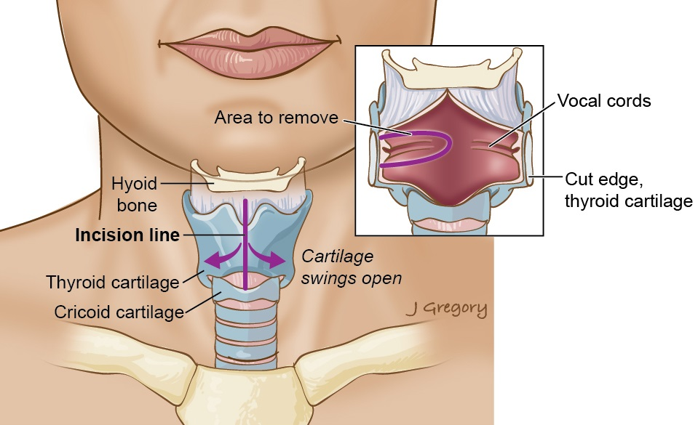
LARYNX A HYPOFARYNX léčba maligních nádorů hrtanu T1-T2
endoskopické transorální výkony
  časné nádory
    Tis, T1
  LASER-asistovaná mikrochirurgie
  robotická mikrochirurgie
výkony ze zevního přístupu
  laryngofissura
    T1 nádory
    chordektomie
    rozšířená chordektomie
Zdroj obr.: [online citace 1.4.2020] https//headandneckcancerguide.com

Slide 51


LARYNX A HYPOFARYNX léčba maligních nádorů hrtanu T1-T2
výkony ze zevního přístupu
  supraglotická horizontální laryngektomie
    T1-2 nádory
    ventrikulární řasy, epiglottis a preepiglotický prostor, aryepiglotické řasy
  parciální vertikální laryngektomie
    T1-2 nádory
    hlasivka, Morganský sinus, ventrikulární řasa
Zdroj obr.: [online citace 1.4.2020] https//headandneckcancerguide.com

Slide 52


LARYNX A HYPOFARYNX léčba maligních nádorů hrtanu T3-T4
výkony ze zevního přístupu
  totální laryngektomie
    T3-4 nádory
    ztráta hlasu, čichu
    trvalé nosičství tracheostomické kanyly
radikální výkony
  faryngolaryngektomie
    rozšířeno o piriformní sinus
  extentní laryngektomie
    chrupavka štítná, štítná žláza, páskové svaly
Zdroj obr.: [online citace 1.4.2020] https//headandneckcancerguide.com, Fotoarchiv KOCHHK FN u sv. Anny a LF MU

Slide 53





LARYNX A HYPOFARYNX totální laryngektomie
Zdroj obr.: Fotoarchiv KOCHHK FN u sv. Anny a LF MU

Slide 54



LARYNX A HYPOFARYNX rehabilitace hlasu
parciální laryngektomie
  chrapot
  aspirace – rehabilitace polykání
totální laryngektomie
  rehabilitace čichu
  jícnový hlas
  elektrolarynx
  hlasová protéza
Zdroj obr.: [online citace 1.4.2020] https//headandneckcancerguide.com

Slide 55




LARYNX A HYPOFARYNX rehabilitace hlasu
hlasové protézy
  zavedení do tracheostomatu
    primární implantace - součástí laryngektomie
    sekundární implantace - po zhojení tracheostomatu po ukončení onkologické léčby
  komplikace – kvasinkový povlak, protékání či obtékání protézky, granulace, vycestování protézky
Zdroj obr.: [online citace 1.4.2020] https//headandneckcancerguide.com, Fotoarchiv ORL kliniky FNOL
ukázka
  příloha video 13

Slide 56
LARYNX a HYPOFARYNX
1) Anatomie a funkce hrtanu, průdušnice a tracheobronchiálního stromu
  klinická anatomie hrtanu, průdušnice a tracheobronchiálního stromu
  funkce hrtanu, průdušnice a tracheobronchiálního stromu
2) Vyšetření hrtanu, průdušnice a tracheobronchiálního stromu
  fyziologický nález
  nepřímá a přímá laryngoskopie
  tracheobronchoskopie
3) Poruchy inervace hrtanu
  obrna horního laryngeálního nervu
  obrna zvrtaného nervu – unilat/ bilat.
4) Vývojové poruchy hrtanu a průdušnice, úrazy
  larynomalácie, laryngokéla, stenóza
  trauma ( akutní a chron. hlasivkové trauma, kontaktní granulom, poranění při intubaci, externí trauma)
  cizí tělesa
5) Akutní záněty hrtanu
  akutní subglotická laryngitis
  akutní epiglottitis
6) Benigní léze hrtanu
  chronická laryngitis
  hlasivkové polypy, Reinkeho edém, retenční cysty
  přednádorové stavy - dysplázie
7) Maligní nádory hrtanu
8) Laryngeální karcinom – histologie, symptomatologie, diagnostika
9) Chirurgické výkony na hrtanu
  endoskopické
  zevní přístupy
  náhradní hlas. mechanismy po TLE
10) Maligní nádory hypofaryngu
11) Tracheotomie (vč. indikací)
12) Hlas a řeč
  tvorba hlasu
  vyšetření hlasu
  poruchy hlasu
  rhb hlasové funkce – hlasová reedukace, terapie
  základní poruchy řeči

Slide 57

LARYNX A HYPOFARYNX hlas
tvorba hlasu
  hlasivky
    zdroj hlasu
    hybnost hlasivek, kmitání, slizniční vlna, uzávěr
  rezonanční prostory
    výsledný hlas – jeho síla a barva
    paranazální dutiny, nosohltan
    dutina ústní, trachea
    plíce, bránice
Zdroj obr.: [online citace 1.4.2020] https//wsj.com

Slide 58

LARYNX A HYPOFARYNX hlas
foniatrie
  =nádstavbový obor otorinolaryngologie
vyšetření hlasu
  anamnéza
    komorbidity (astma, reflux), operace (krk, mediastinum), léky (kortikoidy, ACEi), kouření
  laryngoskopie
    rigidní nepřímá laryngoskopie (zvětšovací)
  stroboskopie
  videokymografie
    vysokorychlostní kamera (až 8 000 snímků/sekundu)
    rozfázování jednotlivých kmitů hlasivky při fonaci
    diagnostika odchylek od harmonického pohybu
Zdroj obr.: [online citace 1.4.2020] https//sciencedirect.com

Slide 59
LARYNX A HYPOFARYNX hlas
vyšetření hlasu
  poslechové hodnocení hlasu
  subjektivní hodnocení hlasu
    VHI – voice handicap index - dotazník
  vyšetření hlasového pole
  spektrální analýza hlasu
  pneumografie, elektromyografie
  vyšetření uměleckého hlasu

Slide 60
LARYNX A HYPOFARYNX hlas
poruchy hlasu (příznaky onemocnění hlasu)
  chrapot
    zhoršení kvality (čistoty) hlasu
    přetěžování hlasu
    nerovnosti hlasivek, otok
  chraplavost
    aperiodické kmitání hlasivek
    ventrikulární hlas, growling (metal)
  dyšnost
    insuficience glottis – fyziologicky neznělé „H“ (v češtině „Thajsko“)
  afonie
    psychogenní
  rinolalie
    otevřená
      rozštěpy
    zavřená
      nosní a nosohltanová obstrukce

Slide 61
LARYNX A HYPOFARYNX hlas
poruchy hlasu
  organické
    artrogenní
    myogenní
      svalová dystrofie
    neurogenní
      poruchy inervace n.X
    změna hmoty
      otoky, záněty, nádory
  funkční
    přetížení a chybná tvorba hlasu (hyperkinetická a profesionální dysfonie)
  neurologicky podmíněné
    spastické a paradoxní dyskineze
      Parkinson, myastenia gravis
  psychicky podmíněné
    neurotické fonastenie, afonie

Slide 62
LARYNX A HYPOFARYNX hlas
terapie
  konzervativní
    rehabilitace a reedukace hlasu
      zlepšení nebo navrácení hlasu v původní nebo náhradní podobě
      náhradní hlasové mechanismy
        vestibulární hlas, jícnový hlas, umělý hlas - elektrolarynx, bukální šepot
    edukace hlasu
      výuka zdravého hlasu, hlasová výchova
    dechová a fonační cvičení, psychoterapie
  chirurgická (laryngochirurgie)
    mikrolaryngochirurgie a endoskopické ošetření lézí
    funkční rekonstrukční laryngochirurgie
      úprava dýchacích cest
      úprava fonace (fonochirurgie)
      tvorba náhradního hlasu po laryngektomii
        hlasové protézy

Slide 63
LARYNX A HYPOFARYNX řeč
řeč
  vrozený lidský prostředek komunikace
logopedie
  věda zabývající se poruchami komunikace a nápravou poruch řeči
  dyslalie - patlavost
    vynechávání nebo nesprávné vyslovování a tvoření hlásek (především souhlásek)
  balbuties – koktavost
    křečovité stahy dýchacího, fonačního a artikulačního svalstva, poruchy koordinace, tiky
    neurologické příčiny, traumatizující zážitky, citová deprivace
  tumultus – breptavost
    změna dynamiky, zrychlení, polykání slabik
    u mozkových dysfunkcí
  mutismus – ztráta řeči
    psychogenní

Slide 64

DĚKUJI ZA POZORNOST

